Slide 1
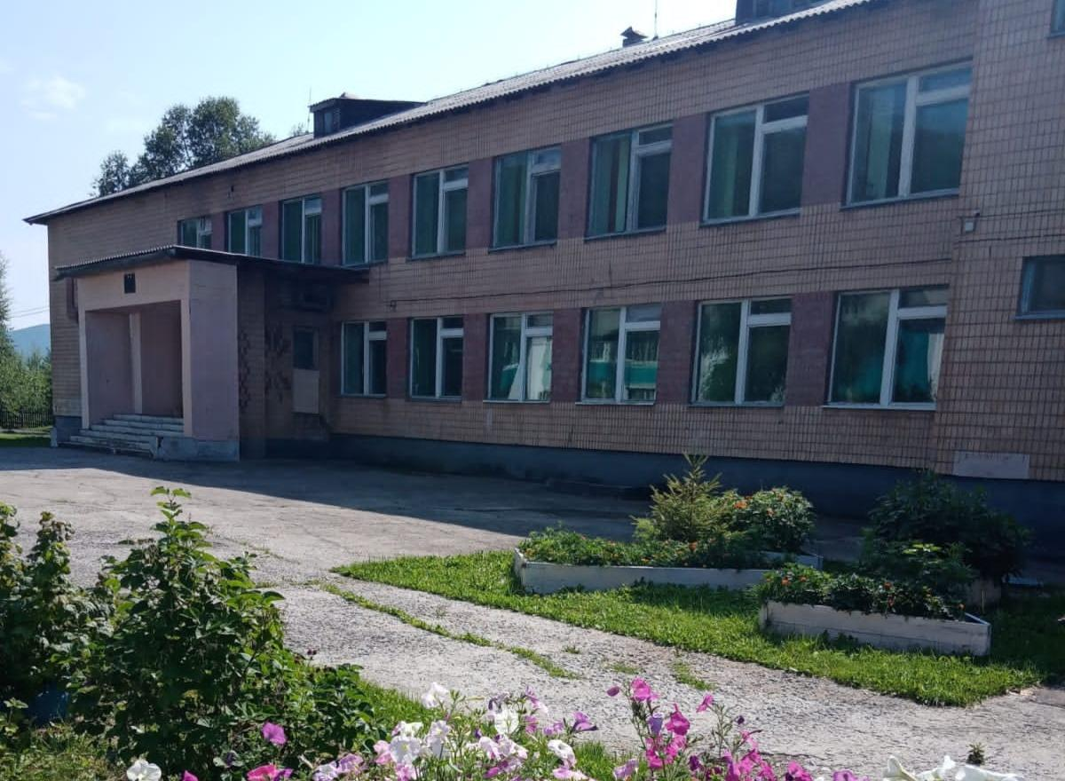
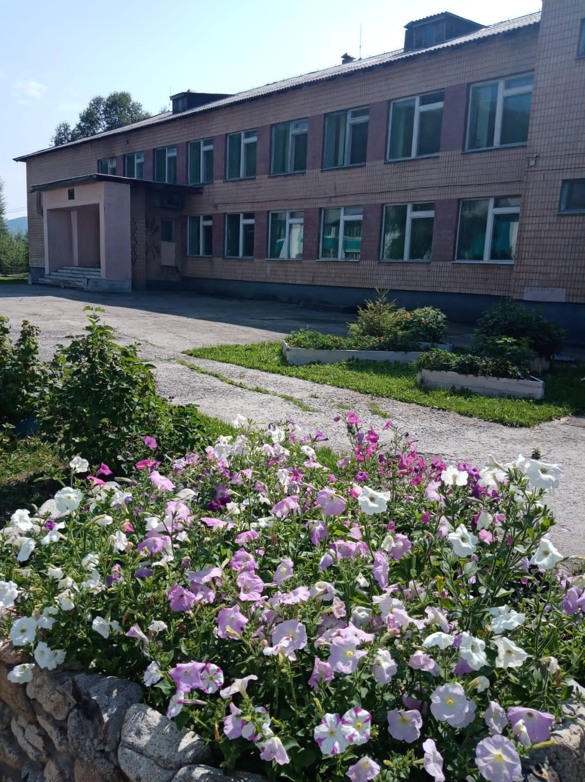
Муниципальное бюджетное
общеобразовательное учреждение средняя общеобразовательная
школа п. Джамку Солнечного муниципального района Хабаровского края
30 июня 1980 года на станции Джамку, в Хабаровском крае, во временном бараке
открылась первая начальная школа (трёхлетка). В 1982, школа из ветхого барака переместилась в новое здание, открылась восьмилетняя школа № 16 станции Джамку,
Байкало-Амурской железной дороги Солнечного района Хабаровского края.

Slide 2
Директор
школы посёлка Джамку
Туманова
Светлана
Николаевна
Директор школы – выпускница
АмГПГУ

Slide 3
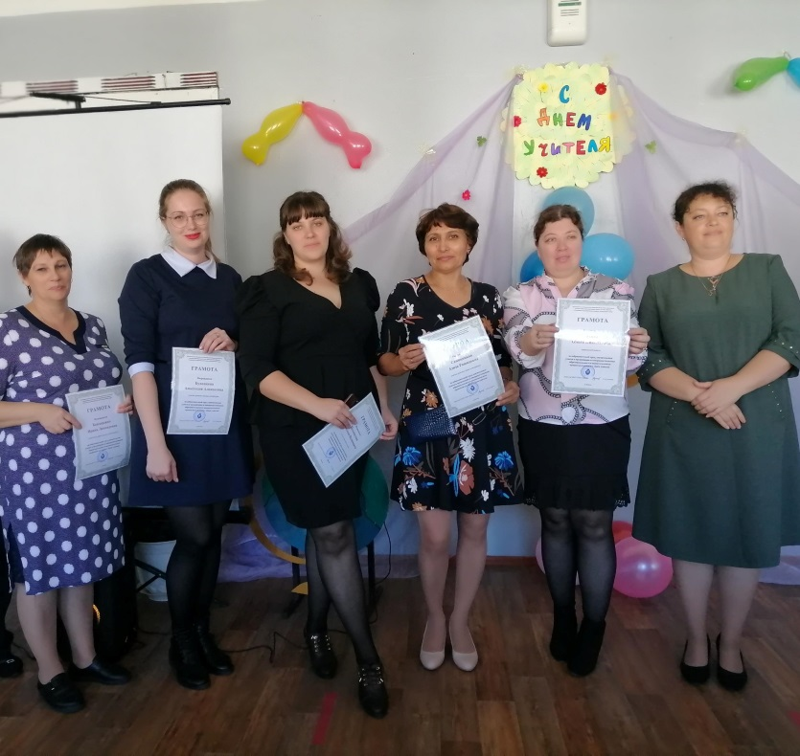
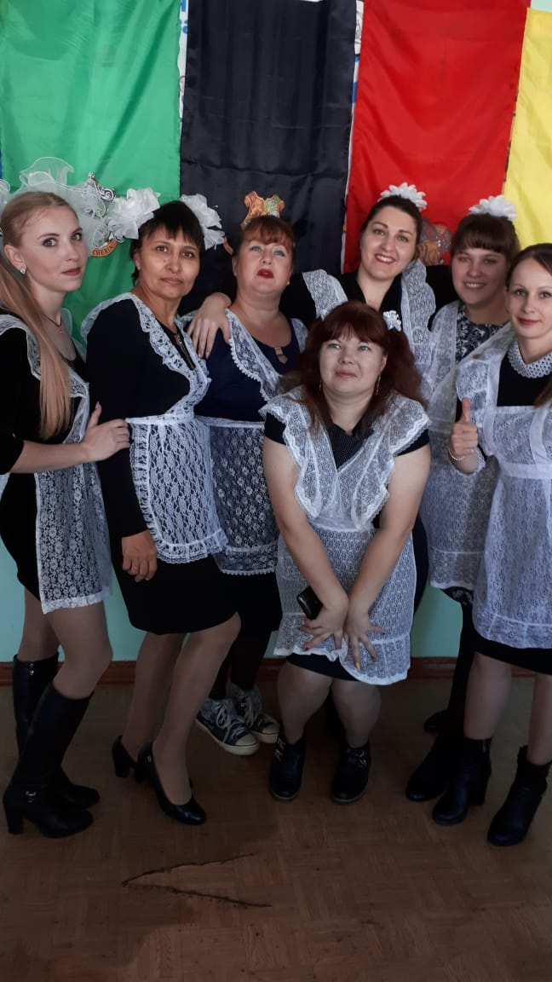
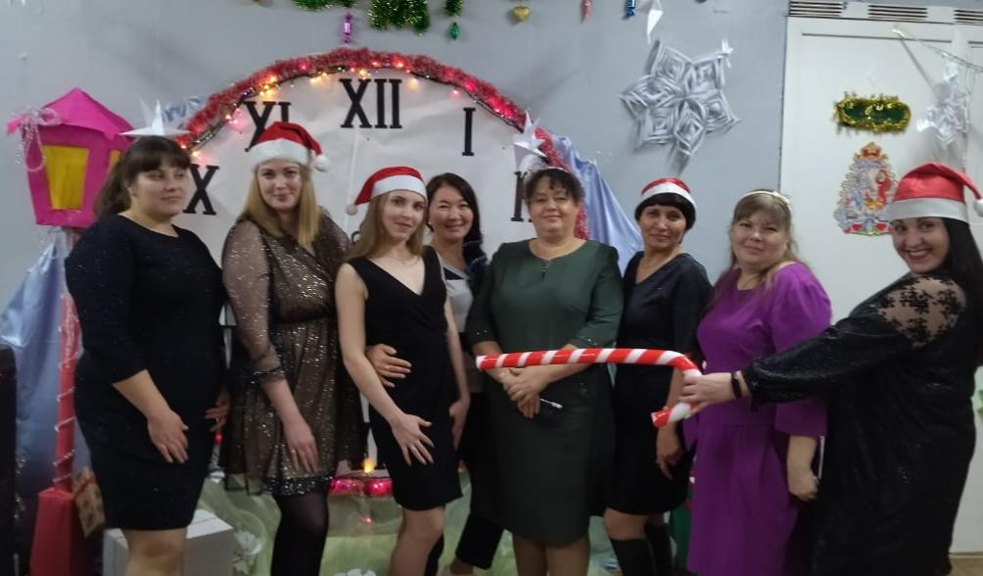
Педагогический коллектив школы
Конечно мы все разные, со своим арсеналом методов и индивидуальным стилем, но нас объединяет общая идея
- не просто учить, а пробудить у ребёнка желание учиться, привить ему вкус к знаниям.

Slide 4
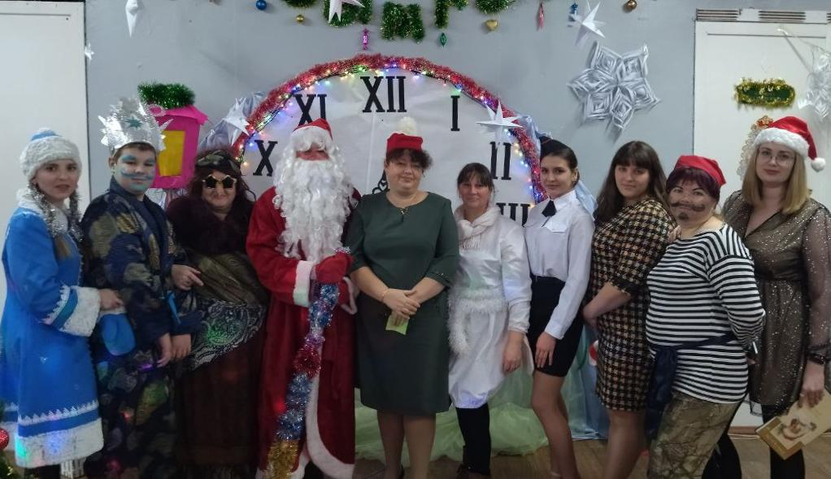
Наш педагогический коллектив
небольшой, но дружный и соответственно школа тоже.
Мы гордимся этим!

Slide 5
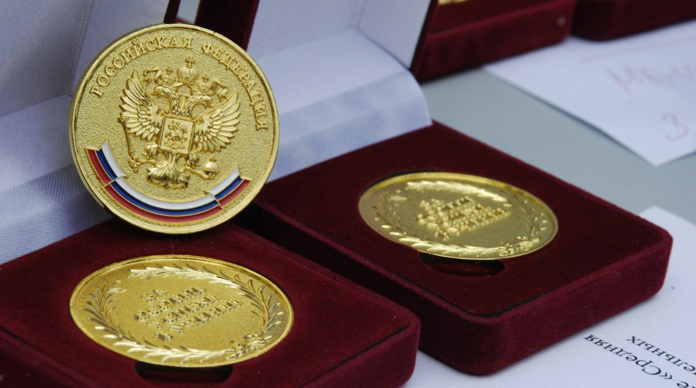
В истории школы
были 3 золотых медалиста.
Одна из них - Самохина Светлана Николаевна
выпускница АмГПГУ
Учителя, как заботливые «садовники», кропотливым трудом и любовью взращивают свои «цветочки» - школьников.

Slide 6
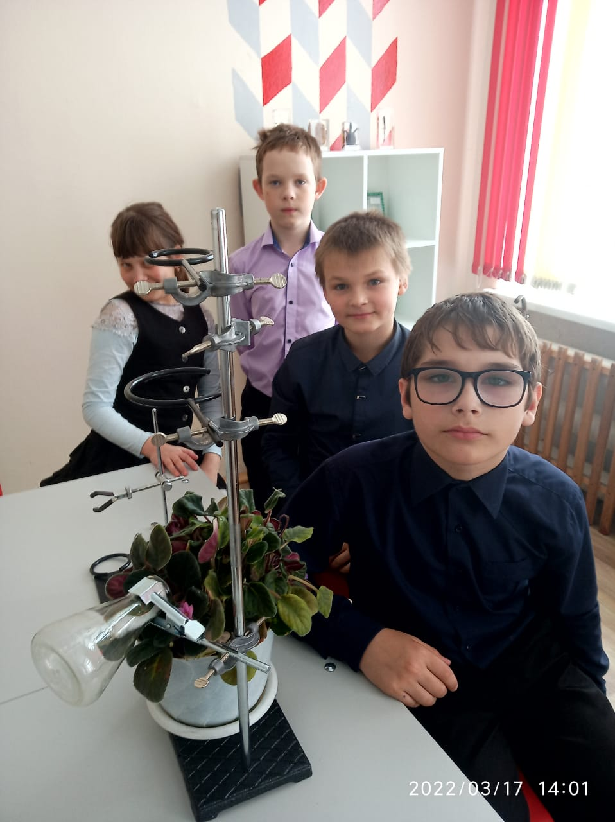
Классные комнаты уютные и красивые!

Slide 7
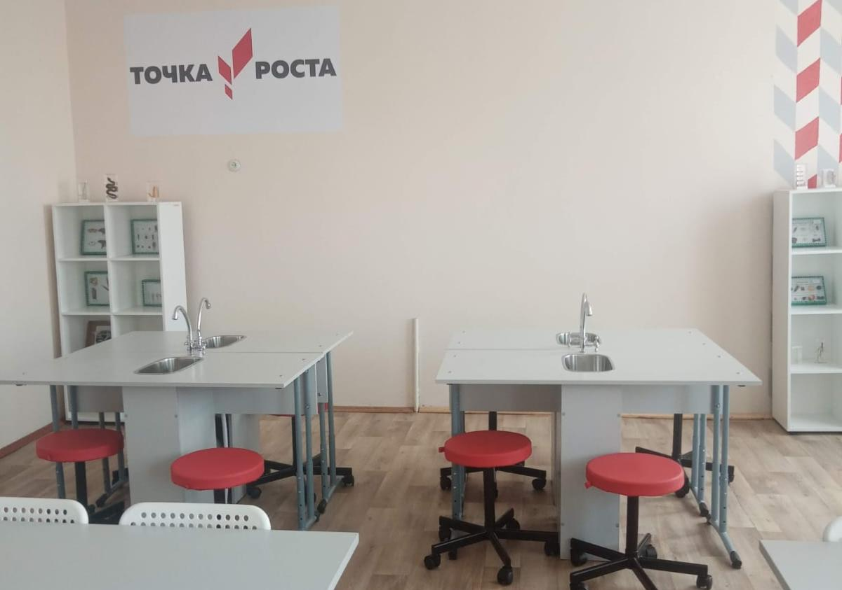
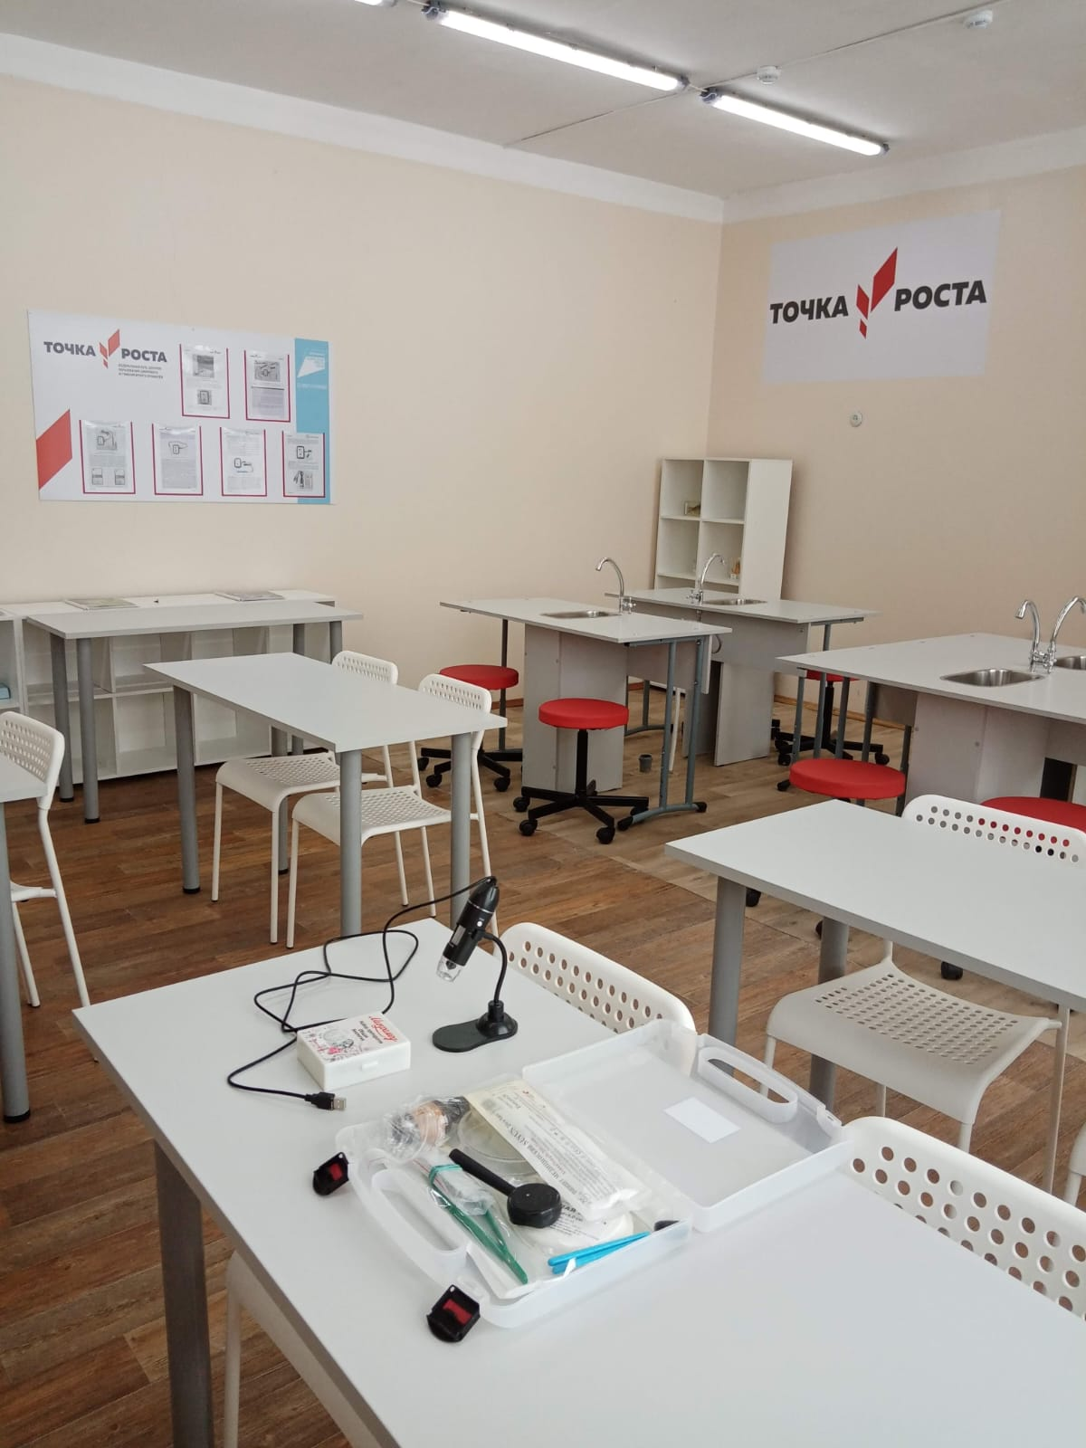
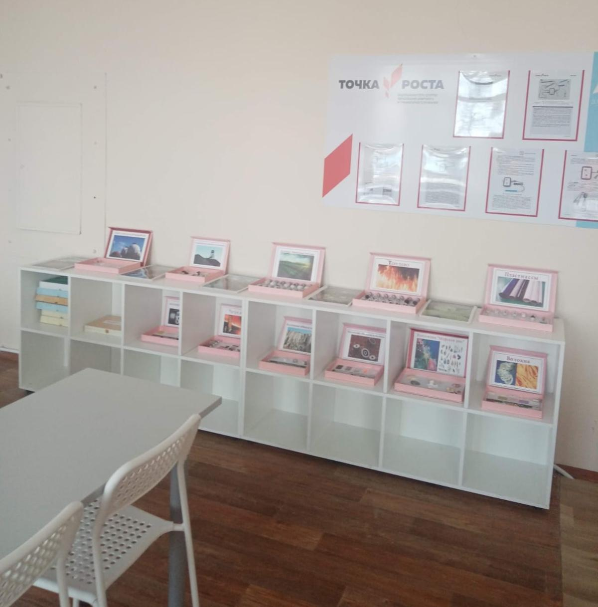
С 2021 года у нас открыт Центр «Точка роста», естественно-научной и технологической направленностей

Slide 8
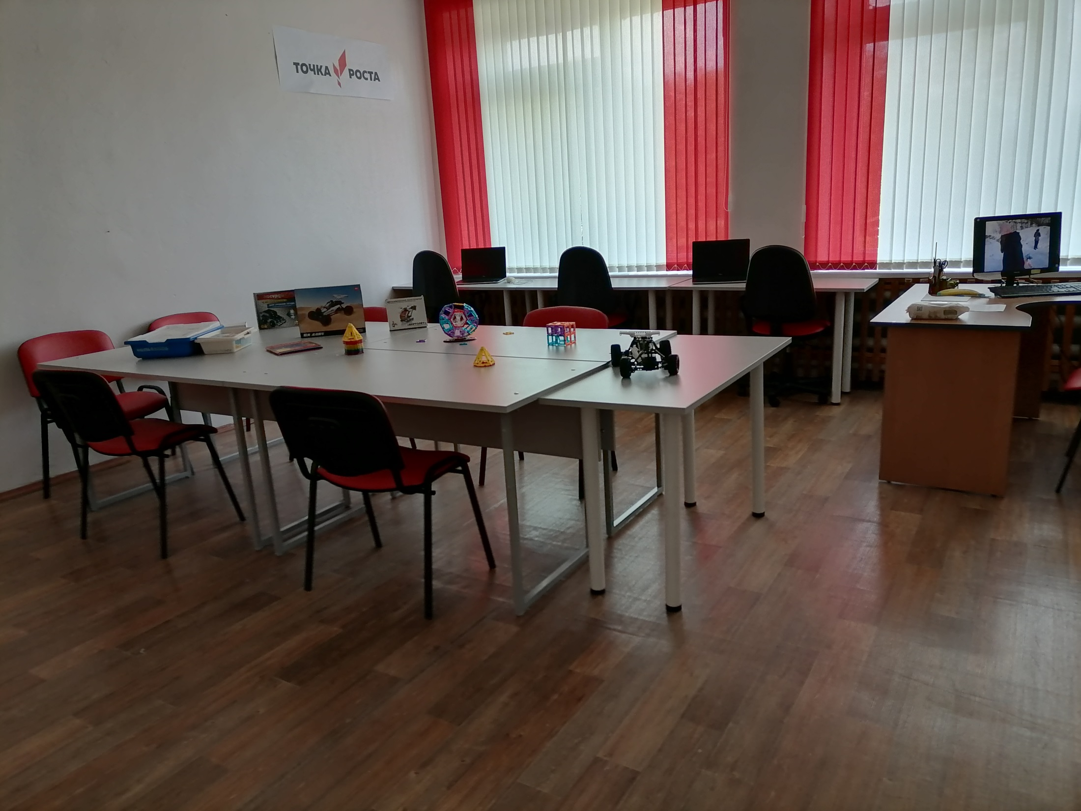

Slide 10
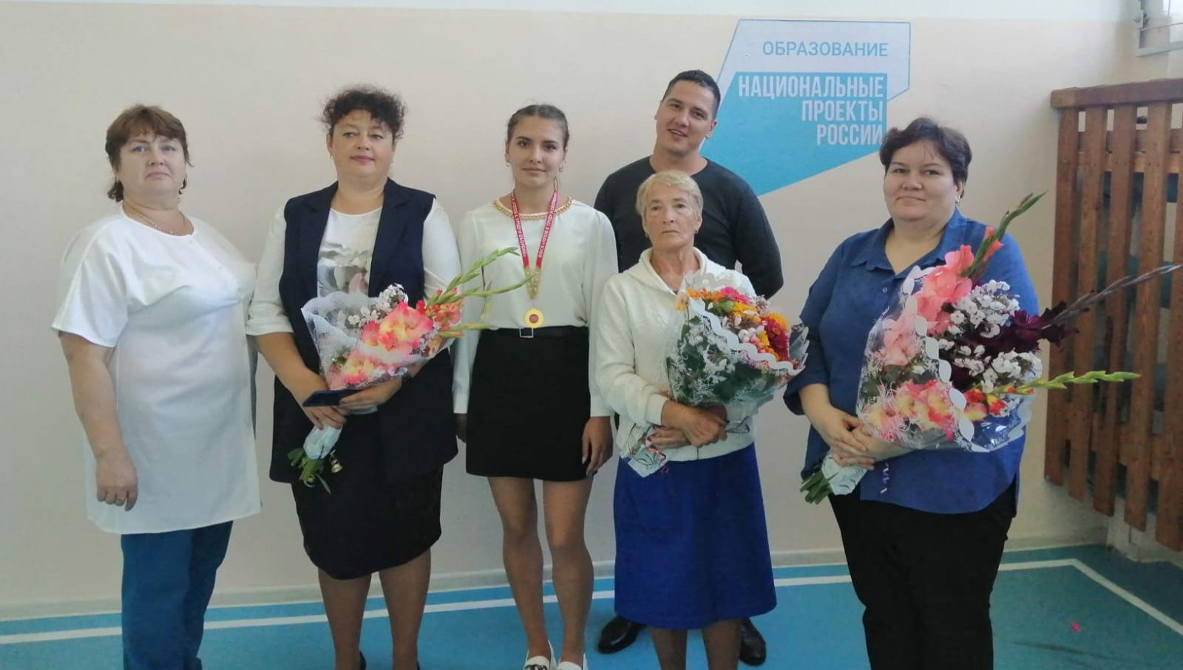
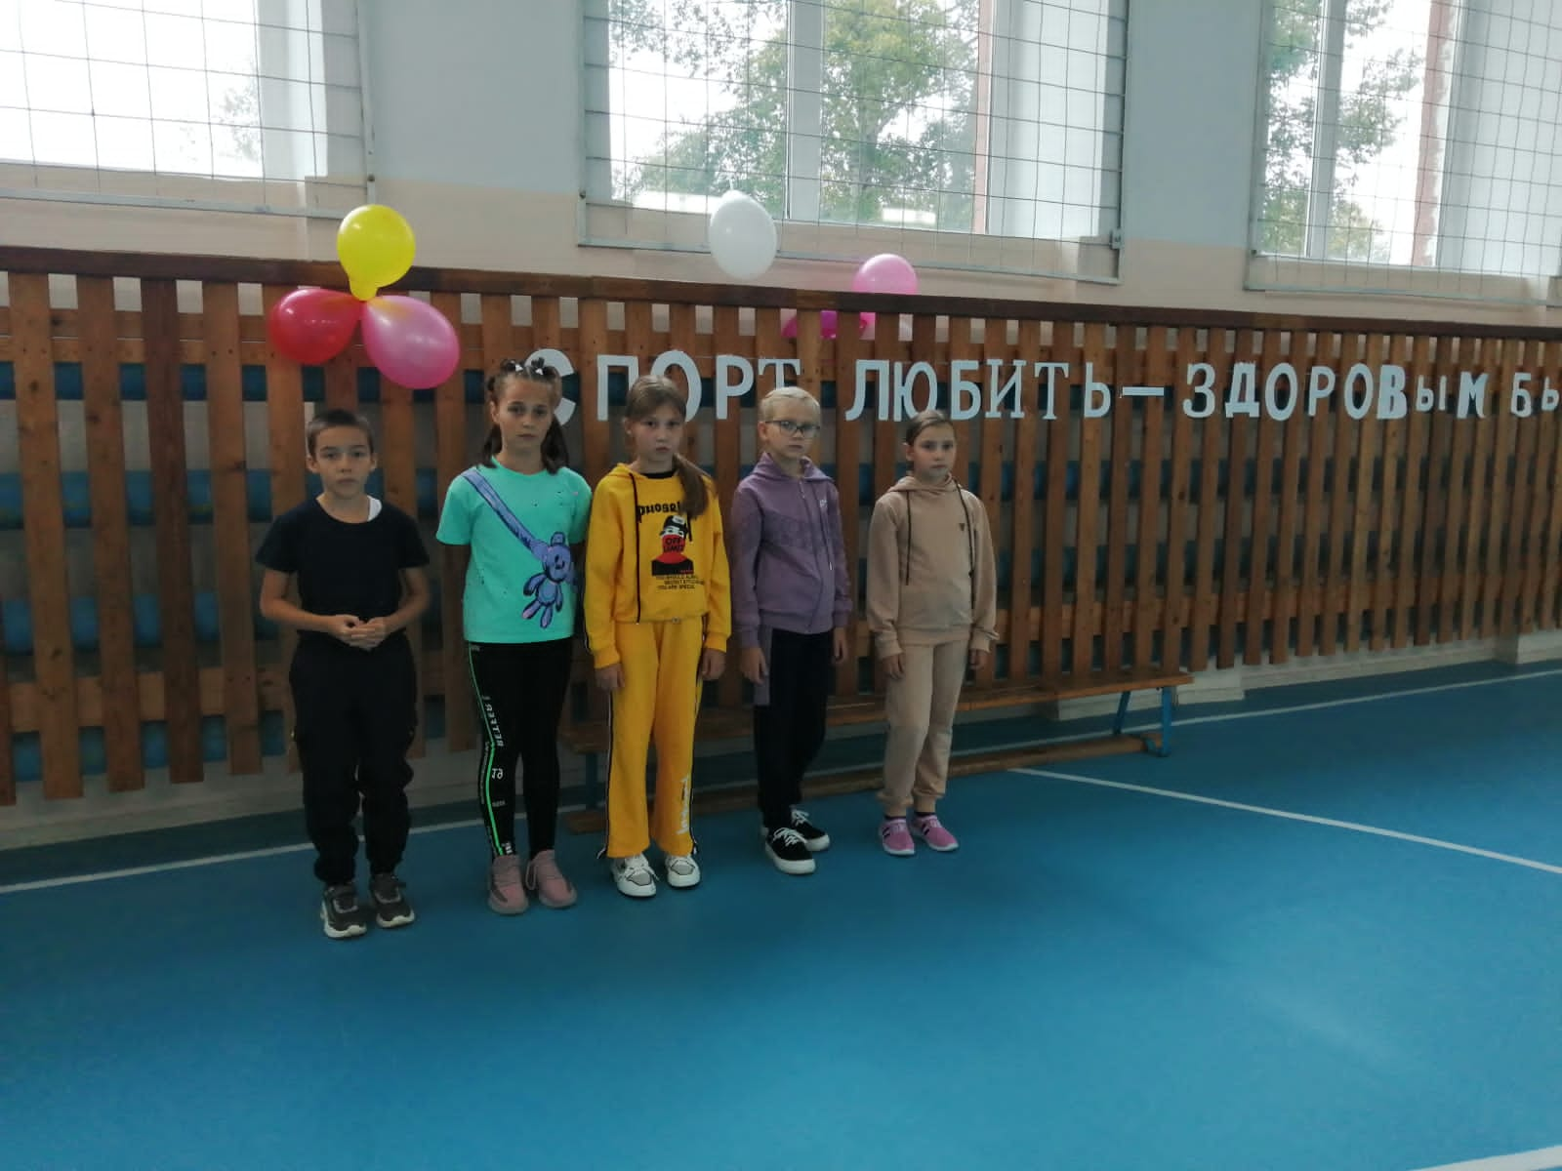
В 2022 году в рамках национального проекта «Образования» проведён капитальный ремонт спортзала.
На базе школы работает спортивный клуб «Локомотив».
Проводятся секции по пионерболу, футболу, баскетболу.

Slide 11
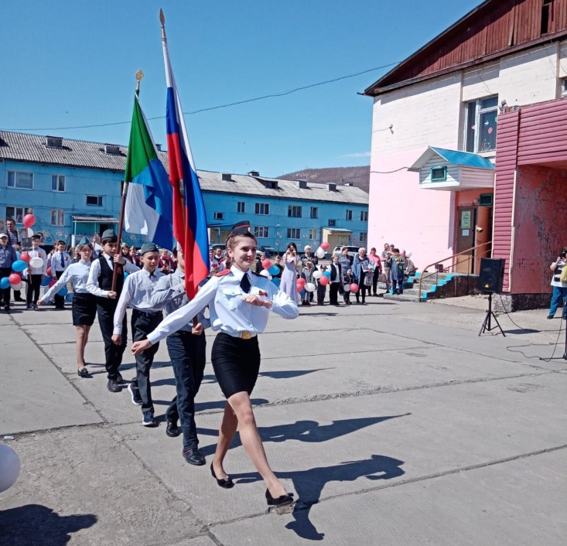
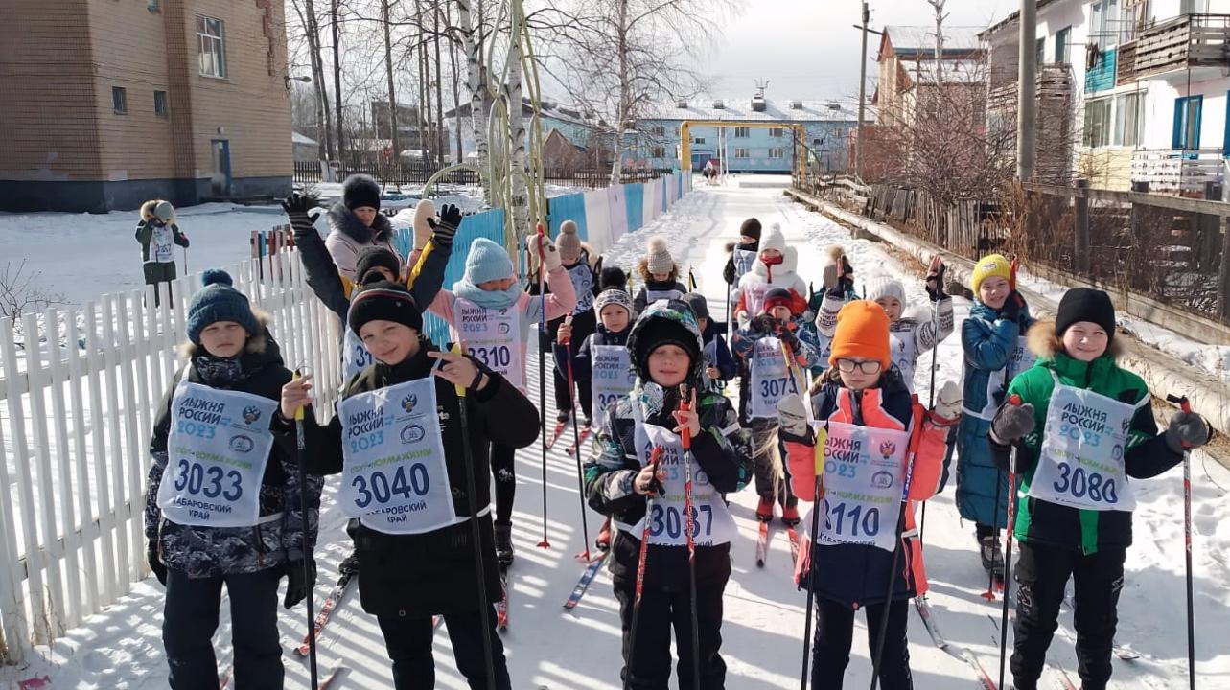
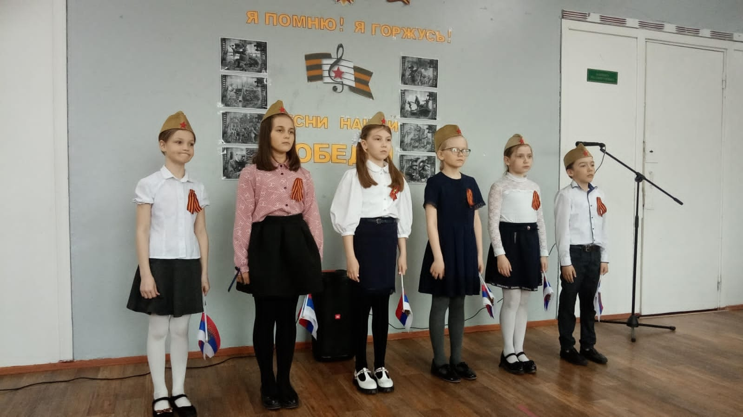
Наши дети принимают активное участие в различных конкурсах и мероприятиях.

Slide 12
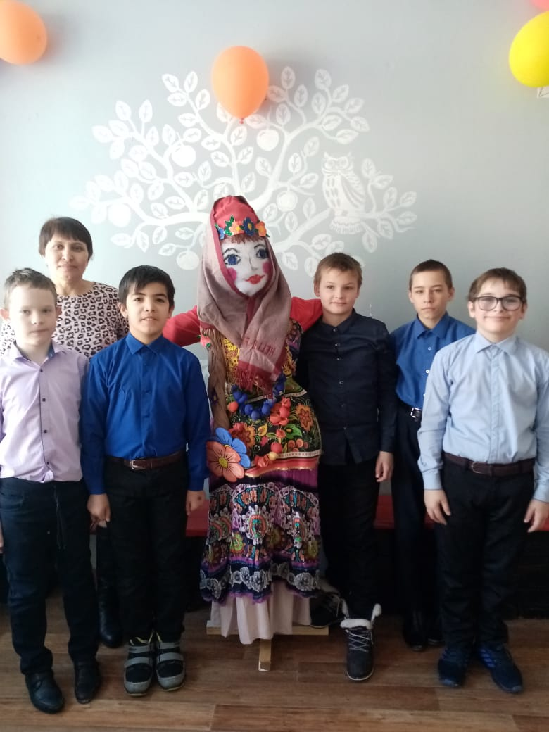
В 2022-2023 учебном году в школе обучается 61 ученик.
Эти «цветы» так не похожи друг на друга, броские и скромные, дающие съедобные плоды и не очень, но все неповторимые и поэтому любимые.

Slide 13
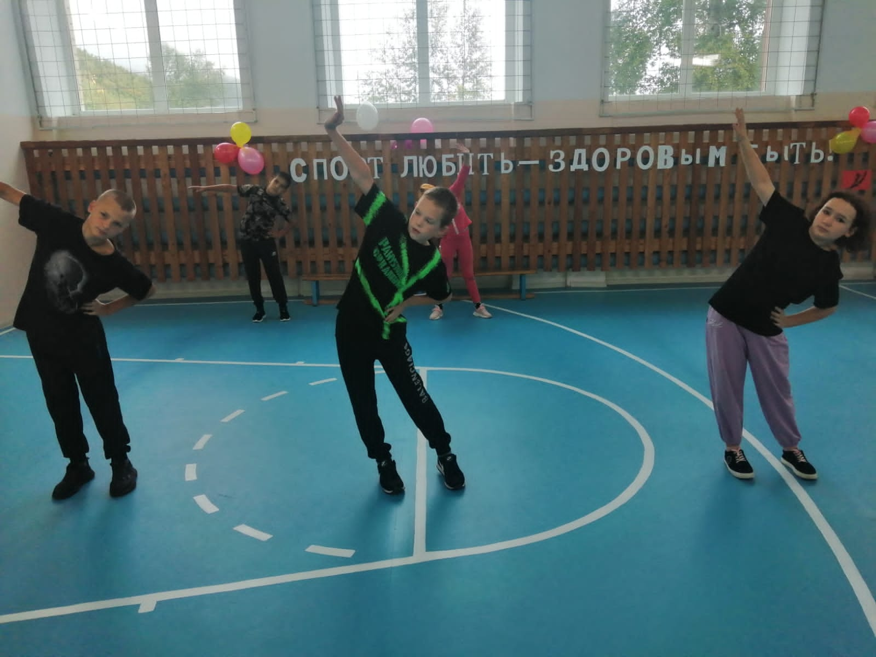
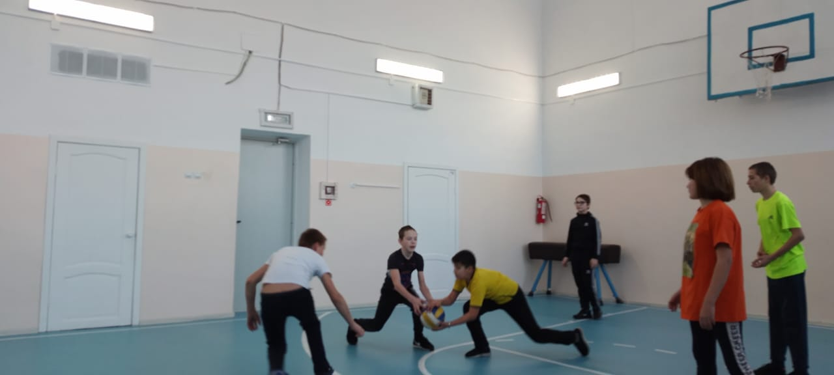
Жизнь после уроков.

Slide 14
На 2023-2024 год в школе требуются следующие специалисты:
▪ 2 учителя начальных классов;
▪ учитель истории и обществознания;
▪ учитель русского языка и литературы;
▪ учитель математики;
▪ учитель физической культуры;
▪ учитель – логопед;
▪ педагог дополнительного образования;
социальный педагог
Мы будем рады видеть вас в нашем дружном и заботливом коллективе!

Slide 15
Телефон: 8 (4214-6-93) - 4 – 69
Сотовый телефон: +7 (914) 4143805
Официальный сайт: http://shkoladjamku.khv.eduru.ru
E-mail: jamku@mail.ru
Telegram: https://t.me/mbousoshpdzhamku
Наши контакты:
Почтовый адрес:
682739 Хабаровский край, Солнечный район, п.Джамку, ул.Центральная, д. 4 а

